Slide 1
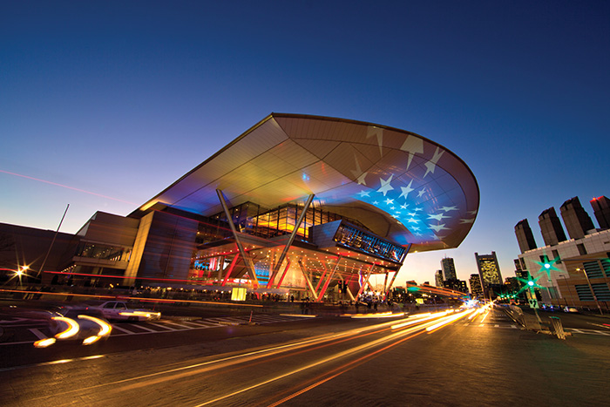
Конференция в Бостоне
Команда № 2:
Батыршин Рустам
Кожуховский Вячеслав
Махамбетова Динара
Суровцева Нелли

Slide 2






Разместить 150 человек в Бостоне на время конференции
Кого?
Где?
Когда?
На сколько?
Бюджет?
140 участников + 10 менеджеров
Вблизи конференц-центра
Первая половина 2017 года
3 дня
до $70 тыс.
Ожидаемый
результат?
Оценка проживания >= 8/10

Slide 3
Основные выводы
Лучший период
Исходя из бюджета
Бюджет
на 1 чел/3 дня
Максимальная
экономия
Параметры
Удовлетворенности
Транспортировка*
21-23 февраля
Топ-менеджер – 850$
Рядовой сотрудник - 300$
22 917$
Рейтинг жилья (93 балла); район; удобства, погода
Автобус - 2700$ за 3 дня
Uber - 4500$ за 3 дня

Slide 4
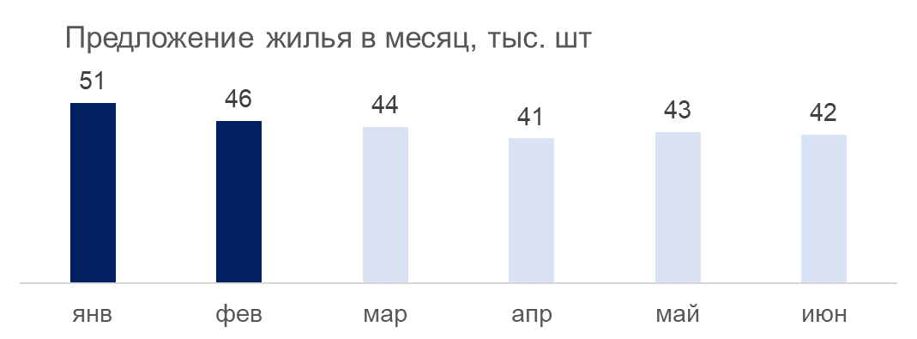
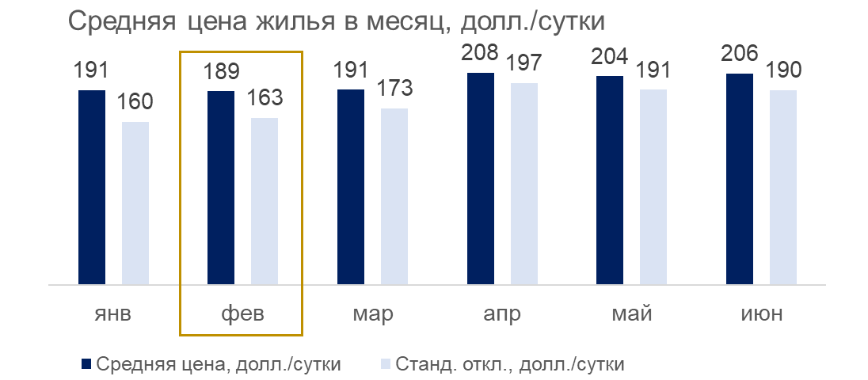
Проводим конференцию в феврале
Больше всего предложения жилья в январе-феврале
Цены в феврале самые выгодные

Slide 5
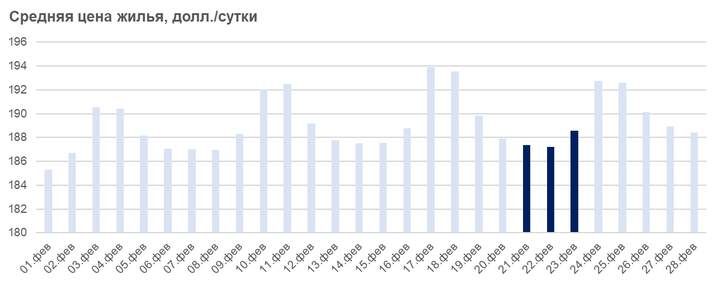
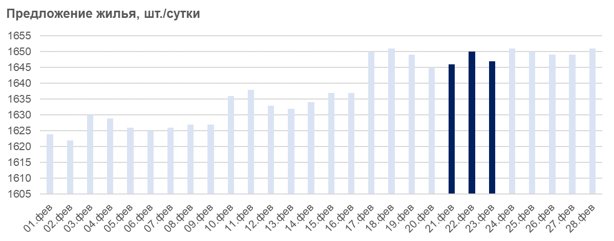
21-23 февраля - лучшие дни по цене и количеству предложений

Slide 6
Ход решения
1) Распределили бюджет:
$50 тыс. – сотрудники
$10 тыс. – ТОП-менеджеры
$10 тыс. - экономия
2) Отфильтровали датафрейм с жильём по следующим признакам:
Сотрудники:
провели фильтрацию жилья по следующим показателям:
rating > 80
cleanliness > 8
review_scores_value > 8
number of reviews > 20
beds >= 2 (два и более людей в жилье)
zip-code – ближайшие к месту проведения
bathrooms > 1
property_type – исключили boat, dorm и other
bed_type – оставили Real Bed
ТОП-менеджеры:
провели фильтрацию жилья по следующим показателям:
rating > 95
cleanliness > 9
review_scores_value > 9
number of reviews > 30
zip-code – ближайшие к месту проведения
bathrooms > 1
property_type – исключили boat, dorm и other
bed_type – оставили Real Bed
3) Соотнесли получившийся диапазон квартир со свободными датами

Slide 7
Было проведено два независимых расчета

Slide 8
Параметры удовлетворенности (рейтинг и корреляция)
Общий рейтинг больше всего коррелирует с двумя показателями:
Чистота помещения
Соответствие цена/качество
К выбранным для анализа данным мы применили средний рейтинг 93 балла, показатель чистоты 9-10.

Slide 9
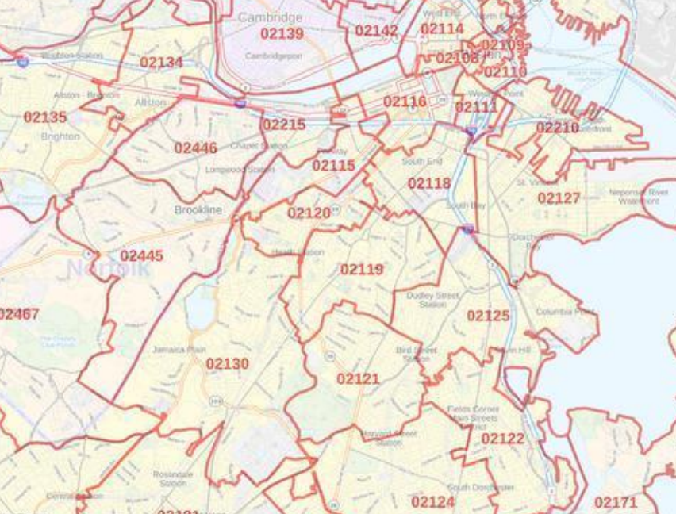
Параметры удовлетворенности (район)
Большинство сотрудников расселены в центральных районах Бостона недалеко от конференции

Slide 10
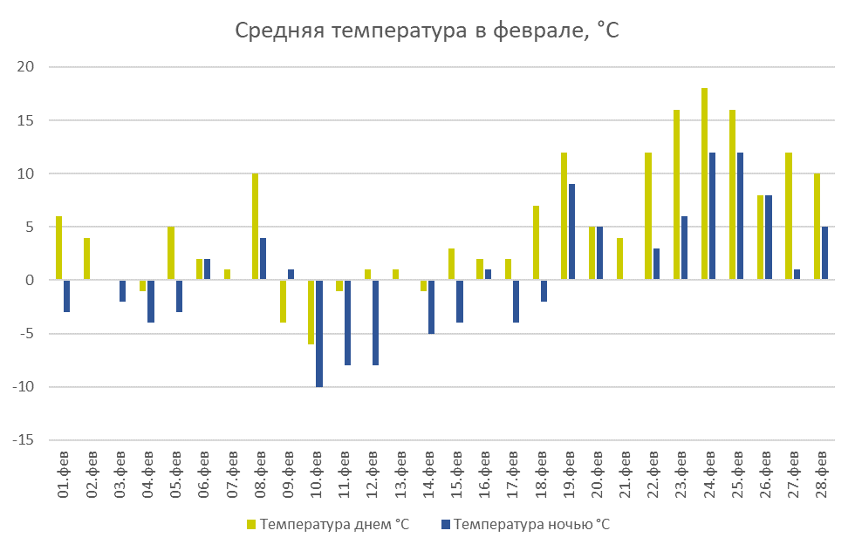
Параметры удовлетворенности (погода)
21-23 февраля средняя температура днем – 11 °C

Slide 11
Автобус VS Uber (формула аренды = 3 дня*2(туда-обратно)*кол-во машин*стоимость)
Uber
$4500
Автобус
$2700
$15 за поездку
$150 за 1 час
50 машин такси
(по 3 человека)
3 автобуса (на 56 чел.)

Slide 12
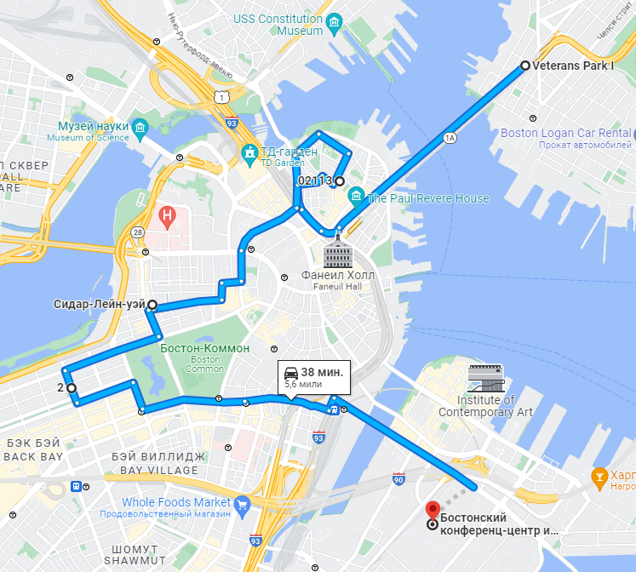
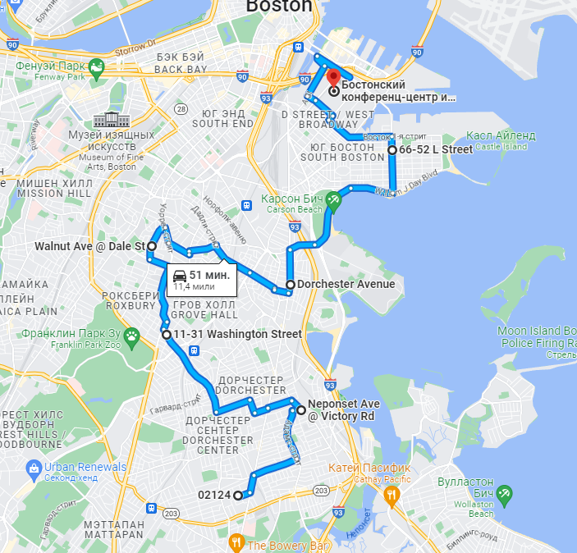
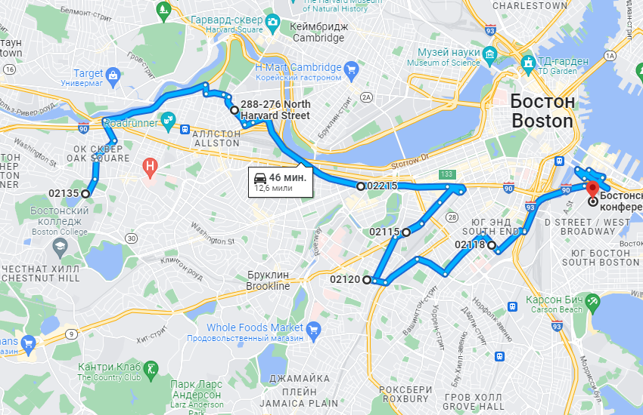
3 маршрута автобусов
38 минут
51 минута
46 минут

Slide 13
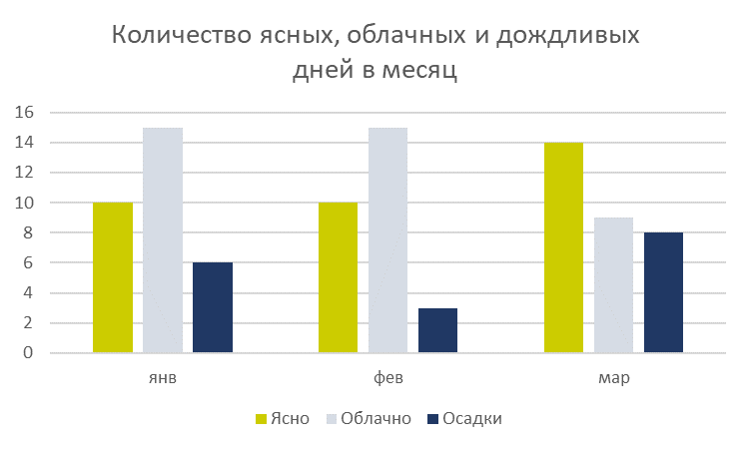
Оценка дополнительных факторов, влияющих на общий бюджет
Февраль не относится к туристическому сезону, поэтому цены на жилье относительно невысокие
Февраль можно назвать благоприятным месяцем, потому что уровень осадков минимальный для первого квартала года

Slide 14
Верхнеуровневая оценка количества жилья по районам и средней цене
Исходные данные listings дополнены столбцом с zip-кодом, чтобы распределить все доступные для съема квартиры по районам
С точки зрения бюджетирования рассматриваем самые дорогие варианты в последнюю очередь
С точки зрения удовлетворенности жильем отбрасываем самые дешевые варианты

Slide 15
Что бы мы дополнительно проанализировали:
больше параметров из столбца удобств (amenities), их влияние на цену и их максимальную комплектацию для каждого типа жилья;
количество ресторанов и достопримечательностей на кв.км.;
уровень преступности в районах Бостона;
опыт проведения других конференций в Бостоне

Slide 16
Трудности в процессе выполнения проекта
Согласование финальных данных в техническом файле для последующего анализа
Как решили: оставили большее количество данных с возможностью их корректировки в будущем;
В Excel трудно работать с большим объемом данных, которые содержит файл Calendar.csv
Как решили: решали на Python и через SQL;
Нехватка времени и сложность с обработкой данных по столбцу amenities
Как решили: выявив почти нулевую корреляцию с ценой, не рассматривали подробно все параметры

Slide 17
Дополнительные источники
https://www.officeholidays.com/countries/usa/massachusetts/2017 Официальные праздничные дни в штате Массачусетс;
https://world-weather.ru/pogoda/usa/boston/january-2017/ Погодные условия;
https://www.bostonusa.com/plan/boston-neighborhoods/ Районы Бостона;
https://www.wbur.org/news/2018/02/06/report-uber-lyft-traffic-congestion Uber;
https://www.bostoncharterbuscompany.com/charter-bus-prices; https://gogocharters.com/gogo-buses; https://www.nationalbuscharter.com/charter-bus-rental-prices Автобусные компании;
https://ru.wikibrief.org/wiki/List_of_annual_events_in_Boston Ежегодные мероприятия в Бостоне;
https://maps.google.com Google карты.

Slide 18
Спасибо за внимание!

